Slide 1
Tarkvara kvaliteet ja standardid (IDX 5721, IDX5722)
Harjutus 2
Nõuded

Slide 2
Mis on nõuded?
The IEEE Standard Glossary of Software Engineering Technology defines a software requirement as:
A condition or capability needed by a user to solve a problem or achieve an objective.
A condition or capability that must be met or possessed by a system or system component to satisfy a contract, standard, specification, or other formally imposed document.
A documented representation of a condition or capability as in 1 or 2.

Slide 3
Nõuded
Funktsio-naalne sobivus | Soorituse tõhusus | Töökindlus | Ühilduvus | Kasutatavus | Turvalisus | Hooldatavus | Porditavus
Funktsio-naalne täielikkus Funktsio-naalne õigsus Funktsio-naalne kohasus | Ajaline käitumine Ressursi-kasutus Suutvus | Küpsus Tõrke-taluvus Taastuvus Töö-kindluse vastavus | Koosolu-võime Koos-talitlus-võime | Kohasuse äratuntavus Õpitavus Käsitsetavus Eksituskindlus Kasutaja-liidese esteetika Hõlpsus | Konfident-siaalsus Terviklus Salgamatus Jälitatavus Autentsus | Modulaarsus Taaskasuta-tavus Analüüsi-tavus Modifitsee-ritavus Testitavus | Sobitatavus Installeeri-tavus Asenda-tavus

Slide 4
Millest rääkime
Funktsionaalsed nõuded
Mittefunktsionaalsed nõuded
Testitav
Mittetestitav
Realistlik
Mitterealistlik
Nõuete riskid

Slide 5
Kuidas need kirjeldada
Lihtsalt lausena:
Klient saab tellida kaupa
Klient saab logida sisse
User story:
In software development and product management, a user story is one or more sentences in the everyday or business language of the end user or user of a system that captures what a user does or needs to do as part of his or her job function. It captures the 'who', 'what' and 'why' of a requirement in a simple, concise way, often limited in detail by what can be hand-written on a small paper notecard.

Slide 6
Kuidas need kirjeldada
Näide:
Traditsiooniline: "As a <role>, I want <goal/desire> so that <benefit>„
Mike Cohn: "As a <role>, I want <goal/desire>„
Five Ws: "As <who> <when> <where>, I <what> because <why>.„
Who is it about?
What happened?
When did it take place?
Where did it take place?
Why did it happen?

Slide 7
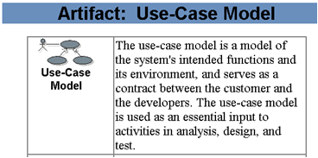
Kuidas need kirjeldada
Kasutades UML’i: Use cases

Slide 8
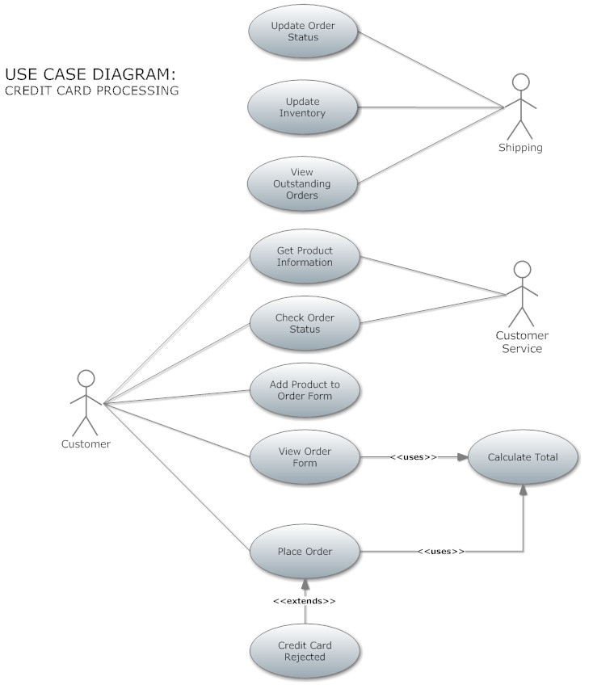

Slide 9
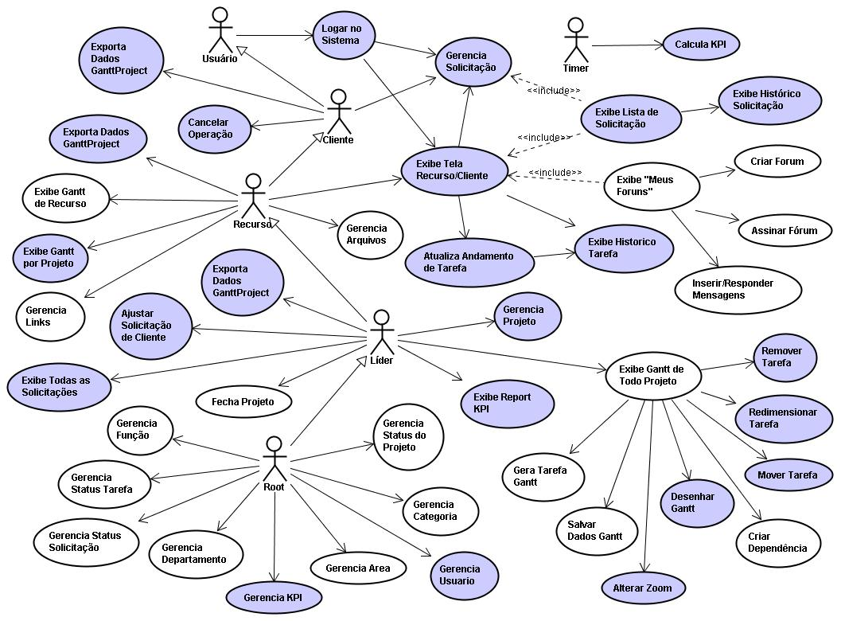

Slide 10
Head nõue on:
Üheselt mõistetav
Võiks paremini: Kasutaja ei saa sisestada parooli, mis on pikem kui 15 sümbolit.
Hea: Kasutaja ei saa sisestada parooli, mis on pikem kui 15 sümbolit. Kui kasutaja sisestab pikema parooli kui 15 sümbolit, vastab süsteem sellele veateatega.

Slide 11
Hea nõue on:
Selge ja lühike
Võiks paremini: Kasutaja võib sisestada lennujaama koodi. Võib sisestada ka lähedal asuva linna, et kasutaja ei peaks meeles pidama kõiki lennujaamade koode, kuid süsteem peab teadma lennujaamade koode.
Hea: Kasutaja võib otsida lennujaama sisestades linna või lennujaama koodi.

Slide 12
Hea nõue on:
Täpne
Arusaadav
Realiseeritav
Raha + aeg + ressursid (kolmnurk)
Sõltumatu
Võiks paremini – 1. Lennureiside nimekiri peab sisaldama infot reisi kohta, lennuki maandumise aja kohta. 2. Nad peavad olema sorteeritud nime järgi

Slide 13
Hea nõue on:
Vajalik
Aktuaalne
Atomaarne
Võiks paremini: Süsteemis peab olema võimalus broneerida pilet, osta pilet, reserveerida ruum hotellis, rentida autod
Nõue peab olema täielik, kõik vajalik info on ühe nõue juures
Abstraktne
Püsiv – nõuete vahel ei tohi olla konflikte
Iga nõue peab olema kirjeldatud 1 kord ja ei pea sisaldama teisi nõudeid
Täielik – nõue peab olema kirjeldatud iga juhtumi jaoks

Slide 14
Näited:
Süsteem peab võimaldama efektiivselt kaupa müüa
Programm peab olema lihtsa kasutajaliidesega (kas on testitav?)
Süsteem peab võimaldama lao korrashoidmist
Süsteem peab olema integreeritud kõikide kliendil hetkel olemasolevate süsteemidega

Slide 15
Funktsionaalsed nõuded
Vastavad küsimusele: „Mida peab tarkvara tegema?“
Tavalised on need:
Ärinõudmised, ärireeglid, standardid
Funktsionaalsus

Slide 16
Mittefunktsionaalsed nõuded
Vastavad küsimusele: „Kuidas tarkvara peab vajalikke funktsioone täitma?“
Tavalised need on:
Süsteemsed nõudmised ja piirangud
Tõhusus, turvalisus, töökindlus, kasutajaliides jne
Muud piirangud

Slide 17
Nõuete riskid
Mis on riskid?
Kas meie jõuame realiseerida seda, mida planeerisime, õigeks ajaks, ettenähtud raha ja ressurssidega?
Riskijuhtimine võib olla kasulik lähenemisviis vajaduste analüüsimisel ja nõuete paremal korraldamisel.

Slide 18
Nõuete riskid. Millised nad on?
Kliendi ärinõuded ei ole täidetud
Süsteemi ei saa kasutada reaalses äris
Klient ei ole õnnelik
Kliendi äri muutus, tehtud süsteem ei vasta uutele ärinõuetele
Ebapiisav arusaamine süsteemi käitumisest
Süsteemi konflikt teiste süsteemidega
Süsteem ei vasta kasutajanõuetele
Süsteem ei ole piisavalt kiire
Ei saa läbi viia vastuvõtuteste
On realiseeritud nõuded, mis ei ole kellelegi vajalikud
Süsteem ei vasta reklaamile
Süsteem ei vasta seadusandlusele

